Slide 1
일본어일본학과
21602606 황보 원
현대 일본의 정치

Slide 2

Step. 1 /
일본의 정당
Step. 2 /
일본의 선거
Step. 3 /
일본의 55년 체제

Slide 3
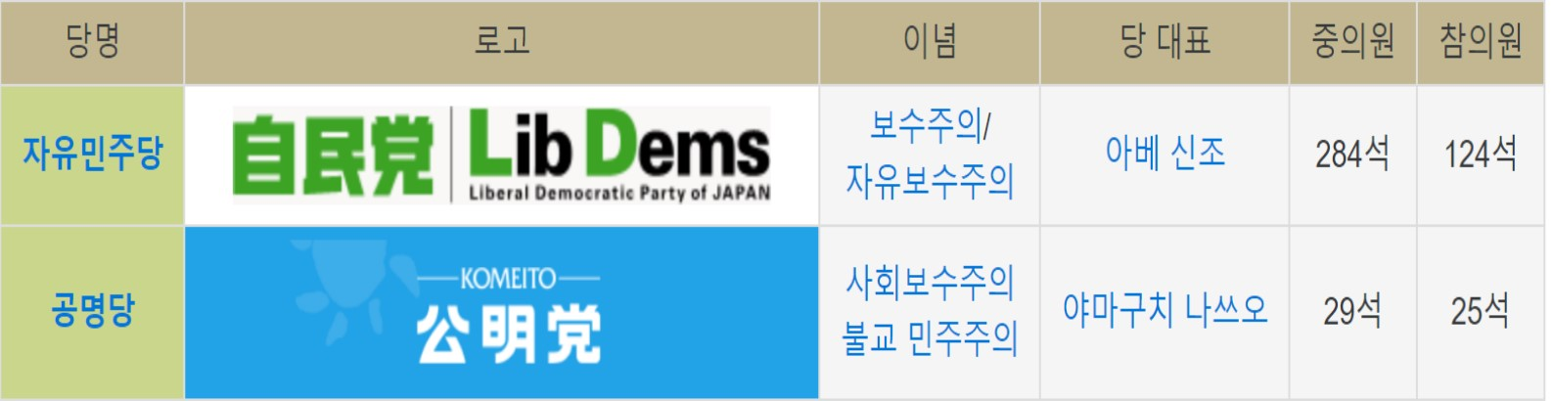
일본의 정당-여당
자유민주당 약칭 ‘ 자민당 ’
우리나라 자유한국당과 비슷
경제 정책 같은 것은 우리나라보다 더욱 진보적
공명당 불교 보수주의 주장 평화지향
아베총리가 야스쿠니 신사에 참배, 자위대를 군대로 만들려고 했을 때 공명당 대표가 결사반대

Slide 4
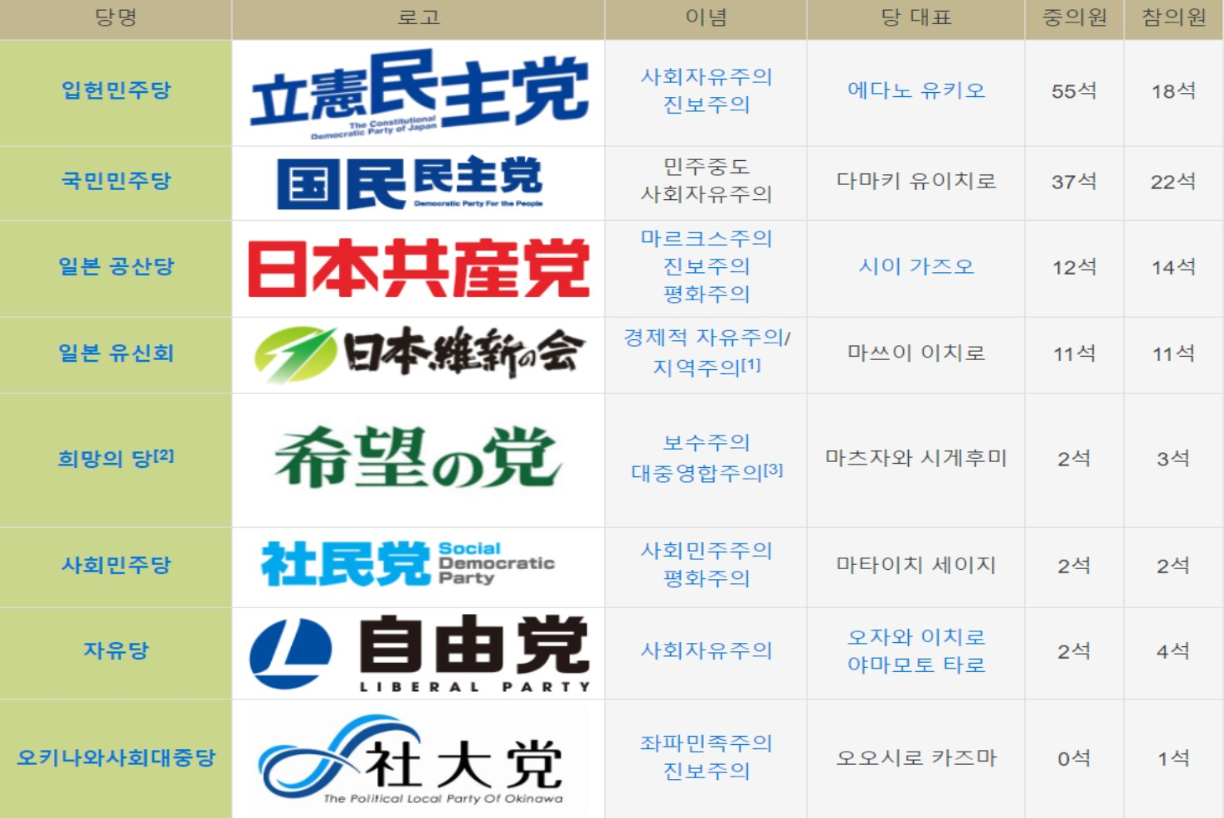
일본의 정당-야당
입헌민주당
중도좌파 성향이며, 입헌주의, 사회자유주의
이념을 표방
국민민주당
2018년 진행된 야권 재편 과정에서 민진당과 희망의 당이 합당하면서 탄생
일본 공산당
1922년 7월 15일 창당한 일본의 정당
자본중심 정치 타파, 민주주의 확립의 이념 뚜렷

Slide 5
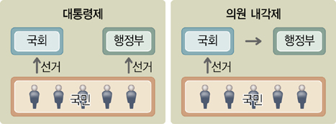

일본의 선거
대한민국
VS
일본
대통령제
의원내각제
대통령, 국회의원 선거 별도
국회의원선거 통해 총리 지목
만 19세
만 18세
기표방식
자서식 투표
개인
후보자
정당
소선거구제
비례대표제

Slide 6
일본
선거제도

Slide 7
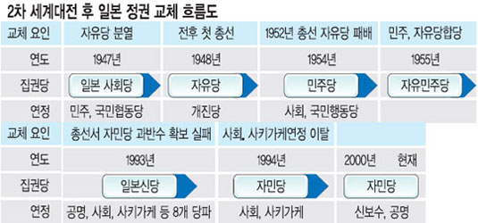
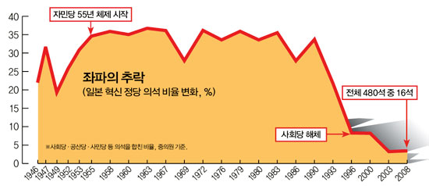
일본의 55년 체제
1955년에 만들어진 일본의 자민당 장기집권 체제를 말한다.
자민당은 1955년 창당 이래 제1당을 유지해 오면서 일당 지배체제를 공고히
해 왔으나, 2009년 민주당으로의 정권 교체로 인해 장기집권 체제가 종료됐다.
그러나 2012년 총선에서 단독 과반을 확보하게 되면서 3년 4개월 만에 정권을 탈환하였다.

Slide 8
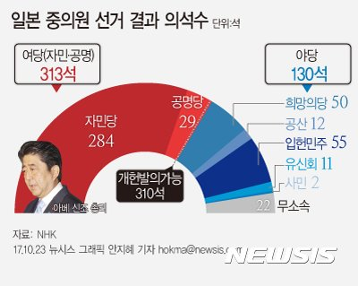
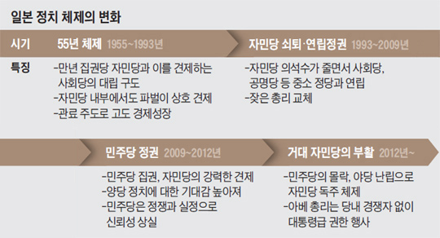
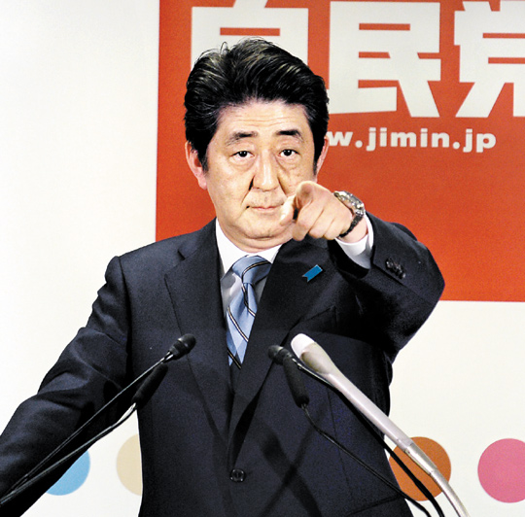


Slide 9
일본
자민당

Slide 10

감사합니다

